Slide 1

ფიზიკის შესავალი (1)
ლექცია 5
ნიუტონის კანონები

Slide 2
წინა ლექციაში
მოძრაობა ორ ან მეტ განზომილებაში
რადიუს ვექტორი
აჩქარების მრუდწირული მოძრაობისას
თანაბარი წრიული მოძრაობა
ჰორიზონტისადმი კუთხით გასროლილი სხეულის მოძრაობა

Slide 3
სხეულების მოძრაობა
რა არის სხეულის მოძრაობის მიზეზი?
რატომ მოძრაობს ბურთულა დახრილ სიბრტყეზე, მაშინ როდესაც ჰორიზონტალურ სიბრტყეზე ის უძრავია?
რატომ შეიძლება მშრალ გზაზე უფრო სწრაფად მოხვევა სველ გზასთან შედარებით?
რატომ ირხევა ზამბარაზე ჩამოკიდებული ტვირთი?

Slide 4
კინემატიკა და დინამიკა
კინემატიკა
სხეულების მოძრაობის აღწერა;
(სიჩქარე, აჩქარება, ტრაექტორია)
დინამიკა
სხეულების მოძრაობისა და ამ მოძრაობის გამომწვევი მიზეზების აღწერა;
(სიჩქარე, აჩქარება + მასა, ძალები)

Slide 5
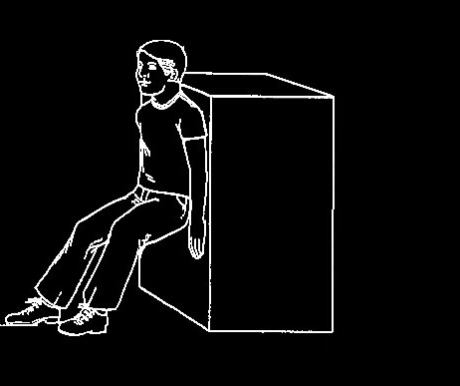
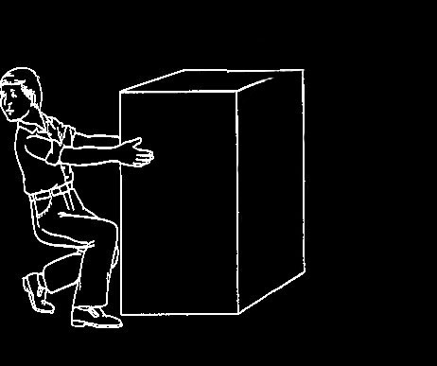


ძალა
სხეულზე მოდებული ძალა აღწერს ორი სხეულის
ან სხეულისა და გარემოს ურთიერთქმედებას
ძალა ვექტორული სიდიდეა
რა ძალით
ვაწვებით სხეულს?
რა მიმართულებით
ვაწვებით სხეულს?

Slide 6
ძალის ტიპები
სხვადასხვა ფიზიკური ფაქტორი იწვევს სხვადასხვა ტიპის ძალის ზემოქმედებას სხეულზე
მექანიკური ძალების ძირითადი ტიპები:
სიმძიმის ძალა
ხახუნის ძალა
რეაქციის ძალა
დაჭიმულობის ძალა

Slide 7
სიმძიმის ძალა
სხეულზე მოქმედი სიმძიმის ძალის სიდიდე დამოკიდებულია სხეულის მასაზე (M)
სიმძიმის ძალა დედამიწაზე მიმართულია ვერტიკალურად ქვევით
M
→
F_{g}

Slide 8

ხახუნის ძალა
ხახუნის ძალა მოქმედებს სხეულის გარემოსთან (ან სხვა სხეულთან) შეხების ზედაპირზე
ხახუნის ძალა მიმართულია შეხების ზედაპირის პარალელურად და სხეულის მოძრაობის (სრიალის) საპირისპიროდ
→
→
V
F_{ხახ}

Slide 9
რეაქციის ძალა
სხეულზე მოქმედებს რეაქციის ძალა თუკი სხეული შეხებაშია და აწვება რაიმე ზედაპირს
სხეულზე მოქმედი რეაქციის ძალა ზედაპირის პერპენდიკულარულია
→
→
N
N

Slide 10
დაჭიმულობის ძალა
სხეულზე მოქმედებს დაჭიმულობის ძალა რომლის სიდიდეც განისაზღვრება სხეულზე მოდებული თოკის (საკიდის) დაჭიმვით
დაჭიმულობის ძალა მიმართულია თოკის (საკიდის) გასწვრივ
→
T

Slide 11
ძალების ზედდება
სხეულზე რამოდენიმე ძალის ერთდროული მოქმედება შეიძლება შევცვალოთ ერთი ძალის მოქმედებით, რომლიც ტოლფასია ყველა ძალის მოქმედების
ჯამური ძალა: ძალთა ტოლქმედი
ძალთა ტოლქმედის პოვნა ნიშნავს სხეულზე მოქმედი ძალების შეკრებას, ანუ შესაბამისი ვექტორების ჯამის პოვნას.

Slide 12
ძალთა ტოლქმედი
ერთ სხეულზე მოდებული სხვადასხვა ძალების ზედდება (სუპერპოზიცია)
R = F₁ + F₂ + F₃ + …
F_{1, 2, 3, ...} – სხეულზე მოქმედი ძალები
R – ძალთა ტოლქმედი
R = Σ F_{i}
→
→
→
→
→
→
→
→

Slide 13
ძალთა ტოლქმედი
სხეულზე მოქმედი სამი ძალა: F₁ , F₂ , F₃
ძალთა ტოლქმედი: R = F₁ + F₂ + F₃
ძალების ვექტორული ჯამი:
R_{x} = F_{1x} + F_{2x} + F_{3x}
R_{y} = F_{1y} + F_{2y} + F_{3y}
ტოლქმედი ძალის მოდული:
R² = R_{x}² + R_{y}²
→
→
→
→
→
→
→

Slide 14
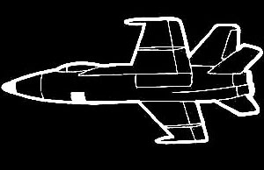
ძალთა ტოლქმედი
F₁ – სიმძიმის ძალა
F₂ – ფრთების მწევი ძალა
F₃ – რეაქტიული ჭავლ. ძალა
ვერტიკალური ბალანსი:
F₁ + F₂ = 0
ძალთა ტოლქმედი:
R = F₁ + F₂ + F₃ = F₃
→
→
F₂
→
→
→
F₃
→
→
→
F₁
→
→
→
→
→

Slide 15
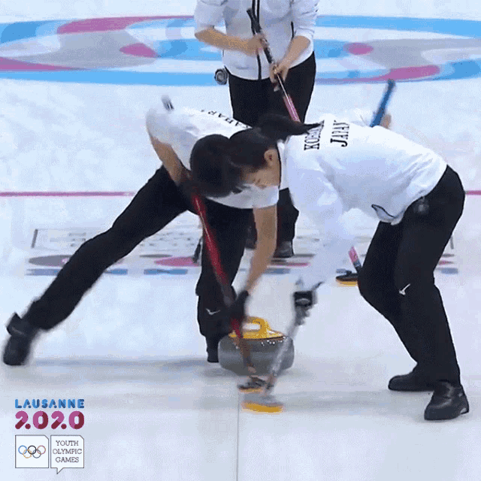
ინერცია
ძალთა ტოლქმედი ნულის ტოლია:
– უძრავი სხეული რჩება უძრავად
– მოძრავი სხეული აგრძელებს მოძრაობას მუდმივი სიჩქარით: მოძრაობა ინერციით
ყინულზე მოსრიალე სხეული
შეიძლება გაჩერდეს
ხახუნის გამო. ხახუნის გარეშე
სხეული იმოძრავებს უცვლელი
სიჩქარით გაუჩერებლად . . .

Slide 16
ნიუტონის პირველი კანონი
არსებობს ათვლის ისეთი სისტემები რომელთა მიმართაც სხეული უძრავია ან მოძრაობს წრფივად და თანაბრად თუ მასზე მოქმედ ძალთა ტოლქმედი ნულის ტოლია.
თავისუფალი სხეული უძრავია ან მოძრაობს წრფივად მუდმივი სიჩქარით
თავისუფალი: ძალთა ჯამი ნულია;
მუდმივი სიჩქარე: წრფივი თანაბარი მოძრაობა;
(მრუდწირული მოძრაობა აჩქარებულია)
დაკვირვება: ათვლის ინერციული სისტემები;

Slide 17
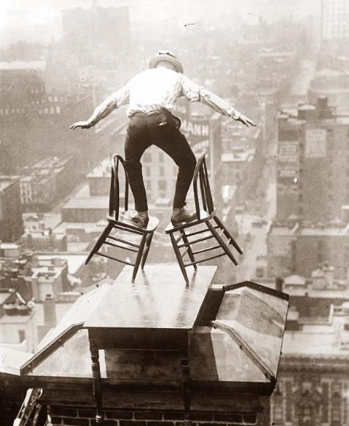
სხეულის წონასწორობა
უძრავი სხეული წონასწორობაშია თუ მასზე მოქმედი ძალების ტოლქმედი ნულის ტოლია
Σ F = 0
ვექტორის კომპონენტებში:
Σ F_{x} = 0
Σ F_{y} = 0
→

Slide 18
ამოცანა #1
დახრილ სიბრტყეზე მყოფი 5კგ სხეული ზემოდან დამაგრებულია ზამბარიანი დინამომეტრით. სიბრტყის დახრის კუთხეა 30 გრადუსი. იპოვეთ რა ძალას აჩვენებს დინამომეტრი თუკი სხეული იმყოფება წონასწორობაში.
––––––
მასა: m ( კგ )
სიმძიმის ძალა: m g ( კგ მ/წმ² = ნიუტონი )

Slide 19
ამოცანა #1
წონასწორობა:
F_{x} + W_{x} + N_{x} = 0
F_{y} + W_{y} + N_{y} = 0
F = mg
N - ???
ვიპოვოთ W
ავირჩიოთ ღერძები ჩვენი მიზნების შესაბამისად
→
W
→
N
→
F

Slide 20
ამოცანა #1
Y ღერძი მივმართოთ
N რეაქციის ძალის
გასწვრივ და დავწეროთ
წონასწორობის პირობა
X ღერძის გასწვრივ:
W_{x} + F_{x} = 0
W_{x} = -|W|
F_{x} = mg sin(α)
-|W| + mg sin(α) = 0
|W| = mg sin(α) = (5 კგ) (9.8 მ/წმ²) sin(30) = 24.5 (ნიუტონი)
Y
→
→
W
→
N
X
→
→
F=mg
α

Slide 21
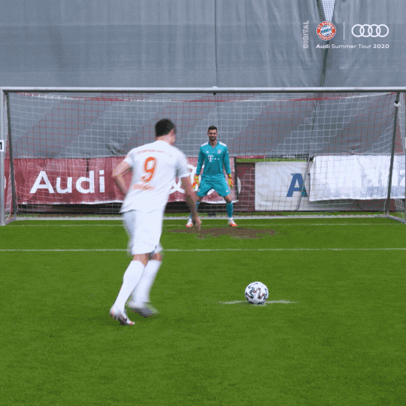
ძალა და აჩქარება
სხეულის აჩქარება მიმართულია სხეულზე მოქმედი ძალის გასწვრივ
მაგალითი: ბურთის აჩქარების
მიმართულება ემთხვევა მასზე
ფეხის დარტყმის მიმართულებას,
ანუ ბურთზე მოქმედი ძალის
მიმართულებას

Slide 22
ძალა და აჩქარება
თუკი სხეულზე მოქმედებს რამოდენიმე ძალა, სხეულის აჩქარება მიმართულია ძალთა
ტოლქმედის გასწვრივ
სიმძიმის და
რეაქციის ძალების
ტოლქმედი და
სხეულის აჩქარება
მიმართულია
დახრილი სიბრტყის
გასწვრივ
→
N
→
F
→
a
→
F_{g}

Slide 23
ნიუტონის მეორე კანონი
სხეულზე მოქმედი ძალა ტოლია სხეულის მასისა და აჩქარების ნამრავლს
F = m a
F - სხეულზე მოქმედი ძალა
m - სხეულის მასა
a - სხეულის აჩქარება
→
→
→
→

Slide 24
მასა და ძალა
სხვადასხვა მასის სხეულებზე (M₁ , M₂) მოდებული მუდმივი ძალა F₀
F₀ = M₁ a₁ = M₂ a₂
M₁ / M₂ = a₂ / a₁
M₁ > M₂ : a₂>a₁
რაც მეტია მასა, მით ნაკლებია აჩქარება

Slide 25
ნიუტონის მეორე კანონი
სხეულის აჩქარების ვექტორი პარალელურია მასზე მოქმედი ძალის ვექტორის
F || a
სხეულის აჩქარების მოდული პროპორციულია ძალის მასზე მოქმედი ძალის
|a| ~ |F|
სხეულის აჩქარების მოდული უკუპროპორციულია სხეულის მასის
|a| ~ 1/m
→
→

Slide 26
ნიუტონის მეორე კანონი
სხეულზე რამოდენიმე ძალის მოქმედებისას ნიუტონის მეორე კანონში გამოიყენება ძალთა ტოლქმედი:
F = m a
F = F₁ + F₂ + F₃ + …
ნიუტონის მეორე კანონი ზოგადი ფორმით:
სხეულზე მოქმედი ძალთა ტოლქმედი ტოლია სხეულის მასისა და აჩქარების ნამრავლს
ΣF = m a
→
→
→
→
→
→
→
→

Slide 27
ნიუტონის მეორე კანონი
ნიუტონის მეორე კანონი აკავშირებს სხეულის აარებასა და მასზე მოქმედ ძალას
სხეულის მოძრაობის განტოლება
ნიუტონის კანონი იძლევა ვექტორულ განტოლებას, რომელიც აისახება სამი სკალარული განტოლებით:
ΣF_{x} = m a_{x}
ΣF_{y} = m a_{y}
ΣF_{z} = m a_{z}

Slide 28
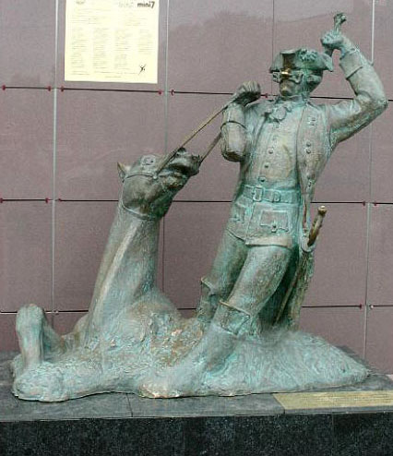
ნიუტონის მეორე კანონი
სხეულის მასისა და აჩქარების ნამრავლი ტოლია სხეულზე მოქმედი გარეშე ძალების ჯამს.
სხეულის საკუთარ თავზე ზემოქმედება ვერ მიანიჭებს სხეულს აჩქარებას
მაგალითად შეუძლებელია
ბარონ მიუნჰაუზენის ქმედება,
რომელმაც საკუთარი თავი
თვითონ ამოათრია ტალახიდან

Slide 29
ნიუტონის მეორე კანონის გამოყენება
აჯამეთ სხეულზე მოქმედი ძალები და იპოვეთ ტოლქმედი ძალის მოდული და მიმართულება;
აჯამეთ მხოლოდ გარეშე ძალები;
დარწმუნდით რომ სხეულის მასა მუდმივია;
ჩაწერეთ ნიუტონის მეორე კანონი ათვლის ინერციულ სისტემაში;

Slide 30
ამოცანა #2
ბარმენი ასრიალებს ლუდის ბოთლს, რომლის მასაა 0.45 კგ ჰორიზონტალურად ბრტყელი მაგიდის ზედაპირზე. ბარმენის ხელიდან მოწყვეტის მომენტში ბოთლის სიჩქარეა 2.8 მ/წმ. მაგიდასთან ხახუნის გამო ბოთლი გადის 1 მეტრ მანძილს და ჩერდება. იპოვეთ ხახუნის ძალა.
–––––––––
ხახუნის ძალა მიმართულია შეხების ზედაპირის პარალელურად და მოძრაობის საწინააღმდეგო მიმართულებით.

Slide 31
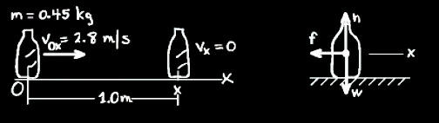
ამოცანა #2
მოძრაობის განტოლება X ღერძის გასწვრივ:
F = m a
V ² - V₀ ² = 2a ( X - X₀ ) ,
-V₀ ² = 2a X , a = -V₀ ² /(2X)
F = m a = -mV₀ ² /(2X) = -0.45 (2.8)² / (2) =
F = -1.76 (ნიუტონი)

Slide 32
ნიუტონის მესამე კანონი
სხეულები მოქმედებენ ერთმანეთზე ძალებით, რომლებიც ტოლია მოდულით და საპირისპიროა მიმართულებით.
F_{ab} = - F_{ba}
ქმედება უდრის უკუქმედებას
→
→

Slide 33
ქმედება და უკუქმედება
ადამიანი ექაჩება თავის თავს ზავით:
ტანზე მოქმედი ძალა: F₁
ხელზე მოქმედი ძალა: F₂
ძალთა ტოლქმედი: F = F₁ + F₂
ნიუტონის მესამე კანონი: F₁ = – F₂
ჯამური ძალა და აჩქარება: F = 0, a = 0
→
→
→
→
→
→
→
→
→

Slide 34
ქმედება და უკუქმედება
სხეულზე მოქმედი რეაქციის ძალა
გაჩერებული სხეული აწვება მაგიდის ზედაპირს F ძალით. რას უდრის მაგიდის რეაქციის ძალა?
ნიუტონის მესამე კანონით: N = -F = -mg
→
→
→
→
→
N
→
→
F = -mg

Slide 35
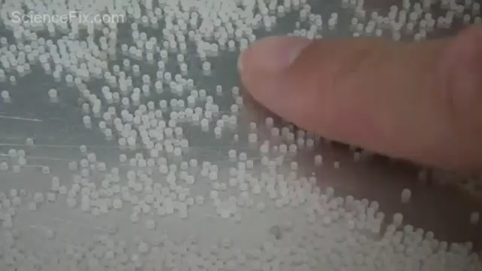
ნიუტონის კანონების დემოსტრაცია

Slide 36
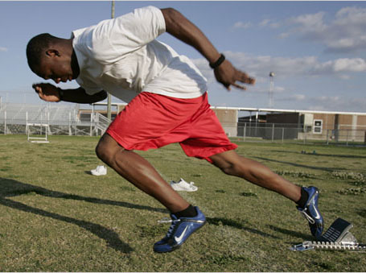
ძალები და მოძრაობა
→
a

Slide 37
არაინერციული ძალები
ათვლის არაინერციულ სისტემებში ნიუტონის მეორე კანონის გამოსაყენებლად შესაძლებელია ფიქტიური ძალების, ე.წ. არაინერციული ძალების შემოყვანა:
m a = Σ F + Σ F_{ა}
არაინერციული ძალები:
1. წრფივი აჩქარების (ინერციის) ძალა
2. ცენტრიდანული ძალა
3. კორიოლისის ძალა
4. ეილერის ძალა
→
→
→

Slide 38
წრფივი ჩქარების (ინერციის) ძალა
წრფივად და აჩქარებულად მოძრავ ათვლის არაინერციულ სისტემაში არაინერციული ძალა მიმართულია ათვლის სისტემის აჩქარების საპირისპირო მიმართულებით
F_{a} = -m a
მაგ. ავტომობილის დამუხრუჭებისას (a<0) ჩნდება ძალა, რომელიც მგზავრებზე მოქმედებს მოძრაობის მიმართულებით (F>0).
→
→

Slide 39
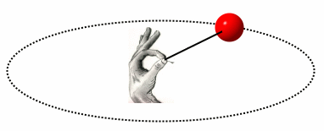
ცენტრიდანული ძალა
მბრუნავ ათვლის არაინერციულ სისტემაში სხეულზე მოქმედებს ცენტრიდანული ძალა, რომელიც მიმართულია ბრუნვის რადიუსის გასწვრიც და მიმართულია ცენტრიდან გარეთ
F = m [Ω x [Ω x r] ]
ძალა მიმართულია
ბრუნვის ცენტრიდან გარეთ:
m Ω² r
→
→
→
→

Slide 40
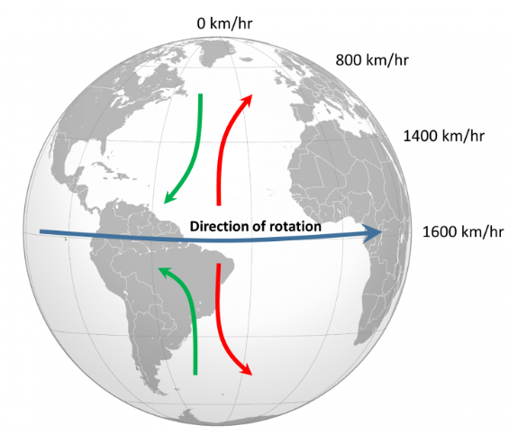
კორიოლისის ძალა
მბრუნავ ათვლის არაინერციულ მბრუნავ სისტემაში მოძრავ სხეულზე მოქმედებს კორიოლისის ძალა, რომელიც მიმართულია ბრუნვის კუთხური სიჩქარისა და სხეულის მოძრაობის სიჩქარის პერპენდიკულარულად
F = 2m [V x Ω ]
→
→
→

Slide 41
ეილერის ძალა
ცვალებადი კუთხური სიჩქარით მბრუნავ ათვლის არაინერციულ სისტემაში სხეულზე მოქმედებს ეილერის ძალა, რომელიც მიმართულია ბრუნვის კუთხური სიჩქარისა და სხეულის მოძრაობის სიჩქარის პერპენდიკულარულად
F = m [r x dΩ /dt]
dΩ /dt ∼ ΔΩ /Δt - ბრუნვის კუთხური სიჩქარის ცვლილევის სიჩქარე
→
→
→

Slide 42




არაინერციული ძალები
არაინერციული ძალა | სისტემის წრფივი აჩქარება | სისტემის ბრუნვა მუდმივი სიხშირით | სისტემის ბრუნვა ცვალადი სიხშირით | სისტემის ბრუნვა და სხეულის მოძრაობა
ინერციის ძალა
ცენტრიდანული ძალა
ეილერის ძალა
კორიოლისის ძალა

Slide 43

არაინერციული ძალები
წრფივი აჩქარებით და ცვლადი კუთხური სიჩქარით მრუნავ ათვლის სისტემაში სხეულის მოძრაობა:
ძალების ტოლქმედი:
სხეულზე მოქმედი ფიზიკური +
ინერციის, ცენტრიდანული,
კორიოლისის, ეილერის ძალები
არაინერციული ათვლის სისტემის არჩევანი?

Slide 44
ამოცანები
შესაძლებელია თუ არა, რომ სხეული იყოს წონასწორობაში თუკი მასზე მოქმედებს მხოლოდ ერთი (არანულოვანი) ძალა?
ზევით ასროლილი ბურთი აღწევს ტრაექტორიის უმაღლეს წერტილს, რომელშიც მისი სიჩქარე ნულია. იმყოფება თუ არა სხეული წონასწორობაში?

Slide 45
ამოცანები
წარმოიდგინეთ რომ ადამიანი მიფრინავს კოსმოსურ ხომალდში ღრმა კოსმოსში სხვა სხეულებისაგან დიდ დაშორებაზე. ხომალდს არ გააჩნია ფანჯარა. როგორ შეძლებს ადამიანი დაადგინოს რომ:
ხომალდი მიფრინავს სინათლის სიჩქარის 85% სიჩქარით;
ხომალდი მიფრინავს წრფივ ტრაექტორიაზე წრფივი აჩქარებით;
ხომალდი მიფრინავს თანაბარი სიჩქარით გამრუდებულ ტრაექტორიაზე;

Slide 46
ამოცანები
1000 კგ მასის მსუბუქი ავტომობილი შეეჯახება 2500 კგ მასის სატვირთოს.
1. რომელი მანქანაზე იმოქმედების უფრო დიდი ძალა?
2. რომელი მანქანა იმოძრავებს უფრო მაღალი (უარყოფითი) აჩქარებით?
3. რომელი მანქანის მგზავრს აქვს დაზიანების უფრო მაღალი საფრთხე?

Slide 47

ამოცანები
F = F(t) - დროში ცვალებადი ძალა;
F = F(V) - ძალა დამოკიდებულია სიჩქარეზე;
მაგალითად:
ჰაერის წინააღმდეგობა ტყვიის მოძრაობისას: F = α V²
იპოვეთ ტყვიის სიჩქარისა და
კოორდინატის ცვლილება დროში.

Slide 48
დინამიკა
ძალა და ძალის ტიპები
ძალთა ტოლქმედი
ინერცია
ნიუტონის პირველი კანონი
ნიუტონის მეორე კანონი
ნიუტონის მესამე კანონი
არაინერციული ძალები

Slide 49
www.tevza.org/home/course/phys2025

